Slide 1
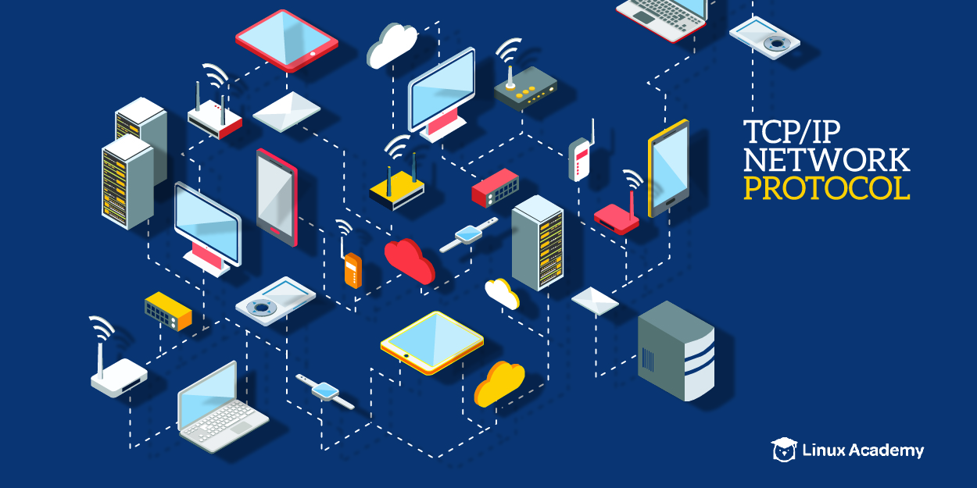
Базовые протоколы TCP/IP

Slide 2
Заголовок IP
IPv4
IPv6
Без маски
(0..10) * 32-битных слов

Slide 3
Протоколы семейства TCP/IP
7
I
HTTP
SNMP
Telnet
SSH
SMTP
DNS
6
5
II
TCP
UDP
4
3
IP
DHCP
ARP
OSPF
Routing:
OSPF, RIP, EIGRP
III
ICMP
2
IV
Не регламентируется
1
Ethernet, Token Ring, FDDI, X.25, SLIP, PPP
Уровни модели OSI
Уровни стека TCP/IP

